Slide 1
TEAM INDIFFERENTE
SOFTWARE ENGINEERING
PRESENTAZIONE

Slide 2
CLIENT
SERVER
DB

Slide 3
CLIENT
- html 5;
- facilità di utilizzo;
- pagine statiche HTML;
- funzionalità principali:
- creazione di un albero;
- caricamento di un albero;
- calcolo somma;
- cancellazione di un albero dal DB;
- contenuti dinamici JSP;

Slide 4
SERVER
Connessioni gestite tramite Web Server;
Scambio di informazioni con il CLIENT tramite l’utilizzo delle Servlet;
Non viene utilizzata una struttura dati, i dati vengono memorizzati a run-time;
Operazioni sul Server: calcolo della somma;
Gestione della concorrenza gestita con l’utilizzo dei semafori ( ArrayList);
(mutua esclusione);
Lock su semafori acquisito dal bottone

Slide 5
Linguaggio di programmazione utilizzato: JAVA;
Passaggio da PHP a JAVA
SERVER
Classe arco non creata, ma vista come un attributo di nodo;
Calcolo del path;
Calcolo della somma;
Calcolo del tempo impiegato dal sistema nell’ eseguire la funzione del Calcolo della somma;

Slide 6
-Soluzione ottimale non adottata:
-Mantenere in memoria
principale albero
-Dividere attraverso thread il
lavoro:
-calcolo & inserimento in db
SERVER
NOTA:
tempi di creazione minimi (<5 sec)

Slide 7
MongoDB;
Passaggio da MySQL a MongoDB;
Gestione grandi quantità di dati, scalabilità orizzontale, miglioramenti sui tempi di creazione;
DB
Collection principale ListaAlberi;
Vengono gestite la Creazione, il Caricamento, la Selezione e la Cancellazione di un albero;
Collection create a run-time per ogni albero presente (chiave-valore);
Possibilità di inserire attributi sul nodo radice;

Slide 8
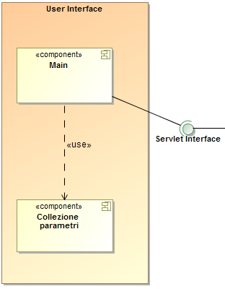
ARCHITETTURA:
Architettura client:
Main: pagine statiche Html 5;
Collezione parametri: pagine JSP
La user interface interagirà con il server tramite l’utilizzo delle Servlet.

Slide 9
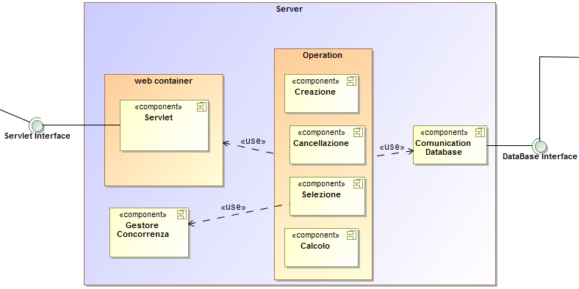
Architettura Server:
gestore delle richieste della U.I.
Operazioni:
-Calcolo
-Web container: interagisce con le Servlet

Slide 10
Comunication Database: sottosistema che interroga il DB;
Gestore Concorrenza: gestore della multiutenza, permette l’utilizzo del sistema in parallelo;

Slide 11
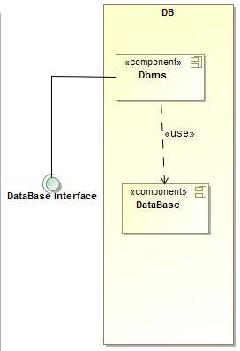
Architettura DB:
-Il DBMS gestisce e recupera le richieste;
-Operazioni fatte su DB (Mongo):
-Creazione(*);
- Selezione / Lista;
-Cancellazione;

Slide 12
I requisiti richiesti dal cliente, sono stati tutti soddisfatti. Il requisito dei 100 clienti contemporanei, è stato da noi testato, e soddisfatto. I tempi per la creazione di 100 alberi contemporanei (in localhost), si aggirano sui 5-6 minuti.
La gestione degli errori di inserimento, è stata gestita con funzioni Javascript.

Slide 13
TEMPI DI CREAZIONE:
Albero con 2097151 nodi, con 3 attributi sui nodi, e 3 attributi sugli archi : 20,71 secondi;
Albero con 1048575 nodi, con 3 attributi sui nodi, e 3 attributi sugli archi: 10,38 secondi;
TEMPI DI CALCOLO:
Vengono forniti dall’apposita funzionalità, ma risultano istantanei.

Slide 14
Il sistema, garantisce la creazione di alberi da 2000000 di nodi, come richiesto dal cliente, ma da prove fatte dal team possiamo garantire che il sistema riesce a creare anche alberi da 400000000 (400 milioni) di nodi, impiegando un tempo di circa 52 minuti, occupando una memoria di 94 GB.

Slide 15
VI RINGRAZIAMO PER L’ASCOLTO.
TEAM INDIFFERENTE

